Slide 1

C++程序设计
第6讲：运算符重载与友元
运算符重载、友元函数、友元类、

Slide 2
06
运算符重载与友元
静态变量，静态函数，友元变量，友元类

Slide 3
目录/Contents
01
运算符重载（成员函数）
02
友元函数
03
友元类
04
运算符重载（非成员函数）
05
类相关类型转换

Slide 4
运算符重载
运算符重载是C++的“独有功能”，能够给开发者很大的灵活度，正确使用能够提高代码的可读性，但同时也存在滥用的风险

Slide 5
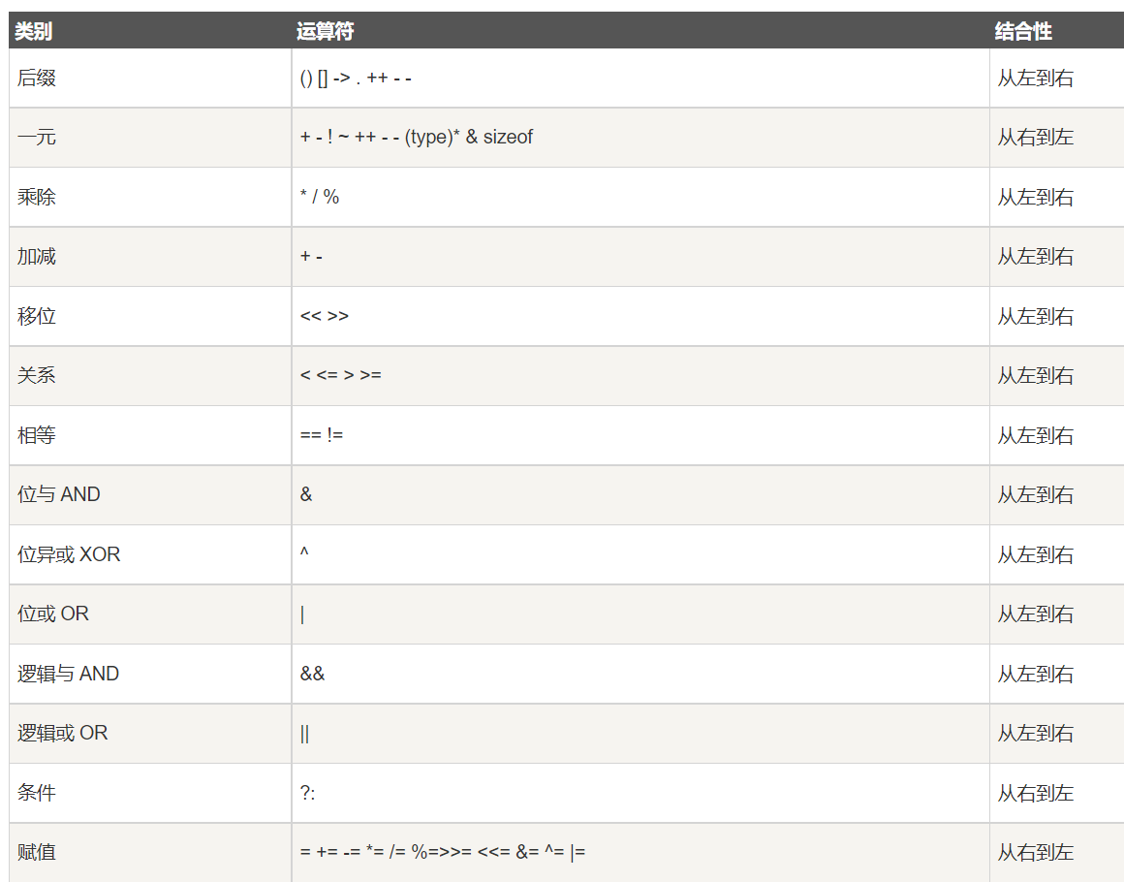
运算符重载
C++中的运算符

Slide 6
运算符重载
运算符重载能够让开发人员重新定义C++运算符的含义，如+ - * /
C++已经实现了部分运算符重载，比如 + 运算符
当 int + int时作为求和运算符
当string + string时作为字符串拼接运算符
C++根据参数和数据类型判断采用哪种重载行为
开发人员可以通过运算符重载实现自定义类型的运算
class Type; // 自定义类型Type
Type t1;
Type t2;
Type t3 = t1 + t2; // + 运算符重载

Slide 7
运算符重载
运算符重载本质上是函数重载的一种特例
运算符重载是C++多态性的一种体现
运算符重载可以使代码更清晰易读

Slide 8
运算符重载
重载运算符需要重载特定的operator函数，operator函数声明如下：
returnType operatorOP(arg list); // OP是需要重载的运算符
// 运算符重载示例
operator+(…) // 重载 + 运算符
operator*(…) // 重载 * 运算符
注意：重载的运算符必须是C++内置的运算符，不能自己定义运算符类型

Slide 9



运算符重载
运算符重载示例：
比如自定义类型Cargo，其中包含了car、bike、motorcycle三种成员
Cargo
Cargo1
Cargo2
Cargo3
car: 1
bike: 20
motorcycle: 10
+
car: 10
bike: 2
motorcycle: 10
=
car: 11
bike: 22
motorcycle: 20

Slide 10
运算符重载
// cargo.h
class Cargo {
public:
Cargo(int c, int b, int m)
: car_(c), bike_(b), motor(m) {}
void Add(const Cargo& c);
private:
int car_;
int bike_;
int motor_;
};
void Cargo::Add(const Cargo& c) {
this->car_ += c.car_;
this->bike_ += c.bike_;
this->motor_ += c.motor_;
}
// main.cc
Cargo c1(10, 2, 1);
Cargo c2(1, 12, 9);
// 两个Cargo相加
c1.Add(c2);

Slide 11
运算符重载
// cargo.h
class Cargo {
public:
Cargo(int c, int b, int m)
: car_(c), bike_(b), motor(m) {}
Cargo operator+(const Cargo& c) const;
private:
int car_;
int bike_;
int motor_;
};
Cargo Cargo::operator+(const Cargo& c) const {
Cargo ret(0, 0, 0);
ret.bike_ = this->bike_ + c.bike_;
ret.motor = this->motor_ + c.motor_;
ret.car = this->car_ + c.car_;
return ret;
}
// main.cc
Cargo c1(10, 2, 1);
Cargo c2(1, 12, 9);
// + 运算符重载
Cargo c3 = c1 + c2;
c1 = c2 + c3;
c2 = c2 + c2 + c1;
思考： 多个对象相加时运算符重载是如何调用的？

Slide 12
运算符重载
鉴于运算符重载本质上是成员函数重载，所以运算符重载也可以显式调用：
Cargo c1(1, 2, 3);
Cargo c2(2, 3, 4);
Cargo c3 = c1.operator+(c2);

Slide 13
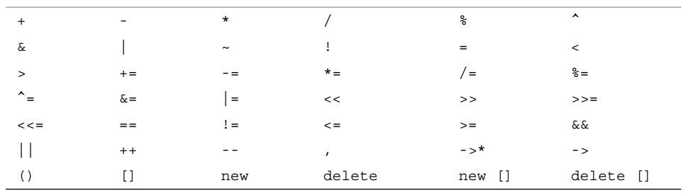
运算符重载
大多数C++的内置运算符都是可以重载的

Slide 14
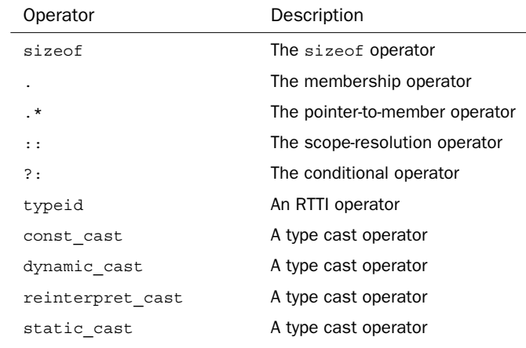
运算符重载
运算符重载的限定条件：下列运算符是不可重载的

Slide 15
运算符重载
运算符重载的限定条件：
重载运算符必须至少有一个操作数（operand）是自定义类型，不允许重载C++内置类型的运算符
// cargo.h
class Cargo {
public:
Cargo(int c, int b, int m)
: car_(c), bike_(b), motor(m) {}
Cargo operator+(int v) const; // 重载Cargo + int运算符
private:
int car_;
int bike_;
int motor_;
};

Slide 16
运算符重载
运算符重载的限定条件：
重载运算符不能改变运算符的使用方式，e.g. 二元运算符不能重载成一元
operator%(…) // Cargo类 重载 % 运算符
Cargo A, B;
Cargo C = A % B; // 正确，重载二元运算
Cargo D = %A; // 错误，二元运算符不能变成一元
重载运算符不能修改运算符优先级，运算符优先级和原始运算符保持一致

Slide 17
运算符重载
运算符重载的限定条件：
只能重载C++中已有的运算符，不能自定义新运算符
operator**(…) // 错误，不能自创**运算符

Slide 18
运算符重载
运算符重载的两种方式：
成员函数重载
非成员函数重载
// 成员函数重载
class Cargo {
public:
Cargo(int c, int b, int m)
: car_(c), bike_(b), motor(m) {}
Cargo operator+(const Cargo& c) const;
private:
int car_;
int bike_;
int motor_;
};
思考： 1、重载运算符的参数类型可以随意设置么?
2、二元运算符的参数顺序是否影响重载运算符的定义？
3、重载运算符的返回值类型任何设定？

Slide 19
运算符重载
运算符重载的两种方式：
成员函数重载
非成员函数重载（友元函数）
class Cargo {
public:
Cargo(int c, int b, int m)
: car_(c), bike_(b), motor(m) {}
friend Cargo operator+(const Cargo& c1, const Cargo& c2);
private:
int car_;
int bike_;
int motor_;
};

Slide 20
友元
在某些场景下需要从外部访问类的私有/保护成员，这时我们需要用到友元（关键字friend）
友元可以分为两类：
友元函数
友元类

Slide 21
友元函数
友元函数不是类的成员函数，而是一个独立于类的外部函数。能够通过友元函数访问类中的所有成员变量和成员函数。
鉴于友元函数不属于任何一个对象，所以友元函数无法访问this指针
友元函数在类内声明，并且不受访问限定符的影响（永远是public的）
友元函数的参数中通常包含当前对象（指针、引用）
class Demo {
public:
friend void SetData(Demo& obj, const string& data); // 友元函数声明
private:
int num_;
string data_;
};
void SetData(Demo& obj, const string& data) { // 友元函数定义
obj.data_ = data; // 访问私有成员
}

Slide 22
友元函数
class Demo {
public:
friend void SetData(Demo& obj, const string& data); // 友元函数声明
private:
int num_;
string data_;
};
void SetData(Demo& obj, const string& data) { // 友元函数定义
obj.data_ = data; // 访问私有成员
}
// 友元函数使用
Demo dmo;
SetData(dmo, “hello word”); // 调用方式和其他函数相同

Slide 23
友元函数
友元函数也可以是其它类的成员函数，声明方式如下：
class Demo; // 预先声明Demo类
class Oper {
public:
SetData(Demo& obj, const string& data);
};
class Demo {
public:
friend void Oper::SetData(Demo& obj, const string& data); // 友元函数声明
private:
int num_;
string data_;
};

Slide 24
友元类
C++允许将一个类声明成目标类的友元，该类的成员函数将可以访问目标类的所有成员
class Demo; // 预先声明Demo类
class Printer {
public:
Printer(const Demo* dmo);
void Print();
private:
Demo* dmo_;
};
class Demo {
private:
string name_;
int score_;
friend class Printer;
};

Slide 25
友元类
class Demo;
class Printer {
public:
Printer(const Demo* dmo);
void Print();
private:
Demo* dmo_;
};
class Demo {
private:
string name_;
int score_;
friend class Printer;
};
// printer.cc
Printer::Printer(const Demo* dmo)
: dmo_(dmo) {}
void Printer::Print() {
cout << “name: “ << this.dmo_.name_
<<“score: “ << this.dmo_.score_
<< endl;
}

Slide 26
友元类
注意：
友元类的所有成员函数都可以访问目标类的所有成员
友元类的关系的单向的
友元类的关系不具备传递性
友元关系不能被继承
class Target;
class A {
public:
void FuncA(Target* t) {
cout << t->data_ << endl;
}
};
class Target {
friend class A;
private:
string data_;
};
class B : public A {
public:
void FuncB(Target* t) {、
cout << t->data_ << endl; // 错误
}
void FuncC(Target* t) {
this->FuncA(t); // 正确
}
};

Slide 27
友元的使用场景
问题：
什么时候需要用到友元（类/函数）？
// 友元工厂示例
class Connection;
class ConnFactory {
public:
Connection* Create(Param st);
};
class Connection {
friend class ConnFactory;
private:
Listener* lst_;
Channel* ch_;
Stub* stb_;
};
友元的常见用法
单元测试
降低代码复杂度
运算符重载
友元工厂
最佳实践：
不要滥用友元，但也无需害怕使用友元

Slide 28
运算符重载
运算符重载的两种方式：
成员函数重载
非成员函数重载（友元函数）
Cargo operator+(const Cargo& c1, const Cargo& c2) {
Cargo ret(0, 0, 0);
ret.car_ = c1.car_ + c2.car_;
ret.bike_ = c1.bike_ + c2.bike_;
ret.motor_ = c1.motor_ + c2.motor_;
return ret;
}

Slide 29
运算符重载
成员函数与非成员函数的运算符重载使用方式一致，通常开发者可以自由选择，编译器会自动选择调用方式：
T1 = T2 + T3;
编译器翻译为：
T1 = T2.operator+(T3);
或者：
T1 = operator+(T1, T2);
注意：成员函数和非成员函数的运算符重载只能实现一种，如果两者都实现编译时会出现歧义

Slide 30
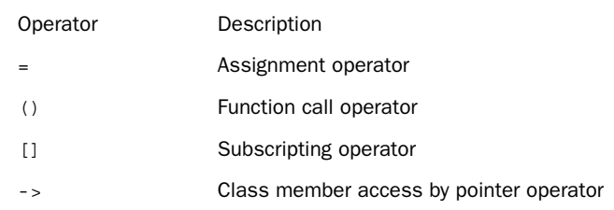
运算符重载
函数操作符重载的特例
如下运算符只能用成员函数方式进行重载

Slide 31
运算符重载
函数操作符重载的特例
C++流操作符只能使用非成员函数方式重载
ostream& operateor << (ostream &,user-defined class);
istream& operateor >> (istream &, user-defined class);
函数的输出参数必须是ostream/istream的引用

Slide 32
运算符重载
流操作符使用示例：
ostream& operator<<(ostream& out, Cargo& c) {
out << “car: “ << c.car_ << “ bike: “ <<c.bike_ << “ motor: “ << c.motor_;
return out;
}
istream& operator>>(istream& in, Cargo& c) {
in >> c.car_ >> c.bike_ >> c.motor_;
return in;
}

Slide 33
运算符重载
流操作符使用示例：
// main.cc
Cargo c1, c2, c3;
cin >> c1 >> c2 >> c3;
cout << “Sum: “ << c1 + c2 + c3 << endl;

Slide 34
运算符重载
最佳实践：
当自定义类型操作语义和运算符不匹配时，不要用运算符重载
当自定义类型操作语义和运算符相匹配时，慎用运算符重载
// main.cc
Cargo c1, c2;
// 求两个货物之和，合理
c1 = c1 + c2; // 运算符重载
c1.Add(c2); // 成员函数调用
// main.cc
People p1, p2;
// 求两个人身高、年龄之和，不合理
p1 = p1 + p2; // 运算符重载
p1.Accum(p2); // 成员函数调用

Slide 35
运算符重载
常用的运算符重载场景：
自定义容器类根据下标访问元素
operator[](…)
仿函数（functor）
operator()(…)

Slide 36
类相关类型转换
C++支持隐式类型转换：编译器根据规则自动将输入类型转换为另一种类型
long count = 8;
double time = 11;
int side = 3.33;

Slide 37
类相关类型转换
通常以下四种情况会触发隐式类型转换：
赋值操作时，左值和右值类型不同时，右值隐式转换成左值类型
多元运算表达式的多个操作数类型不同时，计算前隐式类型转换
函数形参实参类型不同时，实参隐式转换成形参类型
函数返回值类型和return参数不同时，return参数转换成返回类型

Slide 38
类相关类型转换
C++允许显示类型转换，如：
int a = 1;
long b = (long)a;
long c = long(a);

Slide 39
类相关类型转换
C++允许将自定义类型转换成内置类型或者其他自定义类型，前提是这种类型转换是合理的
用户可以通过重载类型转换运算符（type conversion operator）或自定义构造函数(constructor)实现这种转换

Slide 40
类相关类型转换
重载类型转换运算符：是一种特殊的运算符重载成员函数，下述定义函数能够将T1类型转换成T2类型：
待转换类型
目标类型
注意：
重载类型转换运算符不需要返回值
重载类型转换运算符不需要参数
T1::operator T2() [const]
T1 t1;
T2 t2(t1); // 显式类型转换
T2 t3 = t1; // 隐式类型转换

Slide 41
类相关类型转换
通过构造函数实现隐式类型转换，例如同样是把T1类型转换为T2类型，实现方式如下（建议参数为const引用）
目标类型
待转换类型
T2::T2(const T1&)
T1 t1;
T2 t2(t1); // 显式类型转换
T2 t3 = t1; // 隐式类型转换

Slide 42
类相关类型转换
重载类型转换运算符方式：将当前类型转换为其他类型
构造函数方式：将其他类型转化成当前类型

Slide 43
类相关类型转换
// bigint.h
class BigInt {
public:
BigInt();
BigInt(int val);
operator int() const;
private:
string data_;
};
// main.cc
BigInt b1(1000); // 构造函数
BigInt b2;
b2 = 10000; // 隐式类型转换
int a1(b1); // 显式类型转换
int a2 = b2; // 隐式类型转换

Slide 44
类相关类型转换
// bigint.h
class BigInt {
public:
BigInt();
BigInt(int val);
operator int() const;
private:
string data_;
};
// main.cc
void Print(int v);
void PrintBigInt(BigInt v);
BigInt b1(10000);
Print(b1); // 隐式转换
PrintBigInt(10000); // 隐式转换

Slide 45
类相关类型转换
当函数参数传递过程中发生隐式转换，编译器会自动调用构造函数或者类型转换运算符生成一个临时变量，然后将之作为参数，所以当函数参数为指针或者左值引用时，是不允许隐式类型转换的

Slide 46
类相关类型转换
// bigint.h
class BigInt {
public:
BigInt();
BigInt(int val);
operator int() const;
private:
string data_;
};
// main.cc
void Print(const int& v);
void PrintBigInt(const BigInt& v);
BigInt b1(10000);
Print(b1); // 错误
PrintBigInt(10000); // 错误

Slide 47
类相关类型转换
// bigint.h
class BigInt {
public:
BigInt();
BigInt(int val);
operator int() const;
private:
string data_;
};
// main.cc
BigInt GetBitInt(int v) {
return v; // 类型转换
}
int GetInt(BigInt v) {
return v; // 类型转换
}

Slide 48
类相关类型转换
构造函数隐式类型转换的注意事项：
C++中接受单一变量的构造函数都可以起到隐式类型转换的作用
构造函数接受单个内置类型作为参数时，只有在不产生歧义的情况下才能作为隐式类型转换使用
class HttpClient {
public:
HttpClient(const string& ipaddr);
bool Init(void);
};
bool Connect(HttpClient client);
HttpClient client(“192.168.0.1:80”); if (client.Init()) {
// 正确调用
Connect(client);
}
// 错误调用
Connect(“192.168.0.1:80”);

Slide 49
类相关类型转换
构造函数隐式类型转换的注意事项：
C++中接受单一变量的构造函数都可以起到隐式类型转换的作用
构造函数接受单个内置类型作为参数时，只有在不产生歧义的情况下才能作为隐式类型转换使用
class HttpClient {
public:
explicit HttpClient(const string& ipaddr);
bool Init(void);
};
bool Connect(HttpClient client);
最佳实践：
除非设计时需要构造函数参与隐式类型转换，否则接受单个参数的构造函数用explicit修饰，避免错误触发转换

Slide 50
类相关类型转换
构造函数隐式类型转换的注意事项：
C++中接受单一变量的构造函数都可以起到隐式类型转换的作用
构造函数接受单个内置类型作为参数时，只有在不产生歧义的情况下才能作为隐式类型转换使用
class BigInt {
public:
BigInt(long v);
BigInt(double v);
};
// main.cc
BigInt b1 = 10L; // BigInt(long)
BigInt b2 = 1.0f; // BigInt(double)
BigInt b3 = 1.0; // BigInt(double)]
BigInt b4 = 1; // 错误

Slide 51
类相关类型转换
重载类型转换操作符注意事项：
重载类型转换操作符也要避免出现类型转换歧义
可通过explicit关键词禁止隐式类型转换
class BigInt {
public:
// 构造函数….
public:
operator int() const;
operator double() const;
};
// main.cc
BigInt b1, b2, b3;
int a1 = b1; // int()
double a2 = b2; // double()
long a3 = b3; // 歧义
long a4 = int(b3); // 显式转换消除歧义

Slide 52
类相关类型转换
重载类型转换操作符注意事项：
重载类型转换操作符也要避免出现类型转换歧义
可通过explicit关键词禁止隐式类型转换
class BigInt {
public:
BigInt(int v);
public:
operator double() const;
friend BigInt operator+(BigInt a, BigInt b);
};
// main.cc
BigInt b1(1);
BigInt b2(2);
b1 = b1 + b2;
b1 = b2 + 1; // 正确

Slide 53
类相关类型转换
重载类型转换操作符注意事项：
重载类型转换操作符也要避免出现类型转换歧义
可通过explicit关键词禁止隐式类型转换
class BigInt {
public:
BigInt(int v);
public:
operator int() const;
operator double() const;
friend BigInt operator+(BigInt a, BigInt b);
};
// main.cc
BigInt b1(1);
BigInt b2(2);
b1 = b1 + b2;
b1 = b2 + 1; // 歧义

Slide 54
类相关类型转换
重载类型转换操作符注意事项：
重载类型转换操作符也要避免出现类型转换歧义
可通过explicit关键词禁止隐式类型转换
注意：
C++11及以后版才explicit关键词才对重载类型操作符有效
class BigInt {
public:
// 构造函数….
public:
explicit operator int() const;
explicit operator double() const;
};
// main.cc
BigInt b1, b2, b3;
int a1 = b1; // 错误
double a2 = b2; // 错误
int a1(b1); // 正确
double a2(b2); // 正确

Slide 55
类相关类型转换
隐式类型转换总结
系统类型 -> 系统类型：系统内置转换
内置类型 -> 自定义类型：构造函数
自定义类型 -> 内置类型：重载类型转换操作符
自定义类型 -> 自定义类型：构造函数/重载类型转换操作符

Slide 56
类相关类型转换
隐式类型转换的使用场景：
尽量避免隐式类型转换，不要抑制编译器的类型转换warning，如有类型转换需求，使用显式类型转换
基于隐式类型转换的通用函数接口数据结构（sql++)
class DataEntry {
public:
DataEntry(int);
DataEntry(double);
DataEntry(const string&);
DataEntry(const char*);
DataEntry(const vector<char>&);
// ….
};
class Writer {
public:
Write(DataEntry dat);
};
Writer w;
w.Write(“Hello word”);
w.Write(12);
w.Write(10.5);

Slide 57
小作业
考察基础知识：计入总成绩
不定项选择题——考察基本概念、关键字使用
实践题——拓展课上知识，自行查阅资料
编程题——实践开发能力
做提建议：
通过实践检验课程理解
可以自由讨论交流

Slide 58
小作业
提交格式
选择题和实践题作为一个PDF文件，每行一个问题（题号：答案）
编程题一个目录的压缩包，按照规范编写代码和组织文件，包含build.sh脚本可直接完成编译
编程题可包含附件说明文档，描述自测截图和效果验证截图
邮件主题以姓名-学号开头
作业提交邮箱：csy1062022@163.com
作业提交截止日期：
10月28日23:59
如果有特殊情况可以和老师助教沟通，但不能晚于11月4日0:00

Slide 59
大作业
原则：
每个人都需要亲自完成，在确保公平的前提下尽量锻炼检查大家的能力

Slide 60
大作业
内容：火车订票系统
1、至少包含一趟车次
2、每一趟车次至少包含N个站点，N>1
3、每个站点之间的距离不同，费用也不同
4、用户订票可能为涵盖列车N个站点的任意区间
5、设计一套订票逻辑确保单趟列车收益最大

Slide 61
大作业
需求：火车订票系统
开发一套完整的程序，能够实现不同车次不同区间的订票退票服务
支持自定义输入订票退票（命令行 or GUI界面）
设计数据结构存储订票信息
支持显示查询不同车次不同站点之间的余票和当前已购票款收益（命令行 or GUI）
设计算法模型确定不同站点的放票策略（可选）

Slide 62
大作业
需求：火车订票系统
检查模式：
可直接编译的源文件，通过build.sh编译，如需第三方库，将第三方库打包放入源文件包中，确保能直接编译通过
描述文档：
编译和使用说明
系统设计框图，包含目标形态、设计思路、模块划分、类派生结构等
订票信息存储的数据结构和设计思路
放票策略和验证效果

Slide 63
感谢观看

